Slide 1
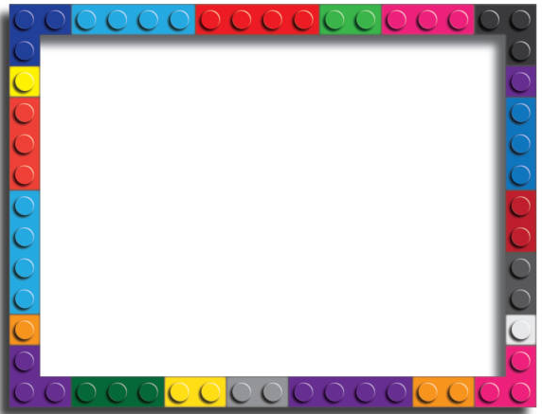
«Значение
LEGO - конструирования
для развития детей
дошкольного возраста»
Выполнила:
Пономарева И.С.

Slide 2
«LEGO» (в переводе с датского) – означает увлекательная игра. Наборы «LEGO» имеют детали различных форм и размеров, что позволяет с легкостью их различать и создавать тематические композиции, развивать зрительное восприятие.

Slide 3
С помощью игры конструктором «LEGO» дети не только учатся, но и расслабляются. Использование пособий «LEGO» - это новый тип обучения с чрезвычайно эффективными социализирующими методами воздействия: как правило, дети работают в группе (обсуждается и учитывается мнение каждого ребенка).

Slide 4
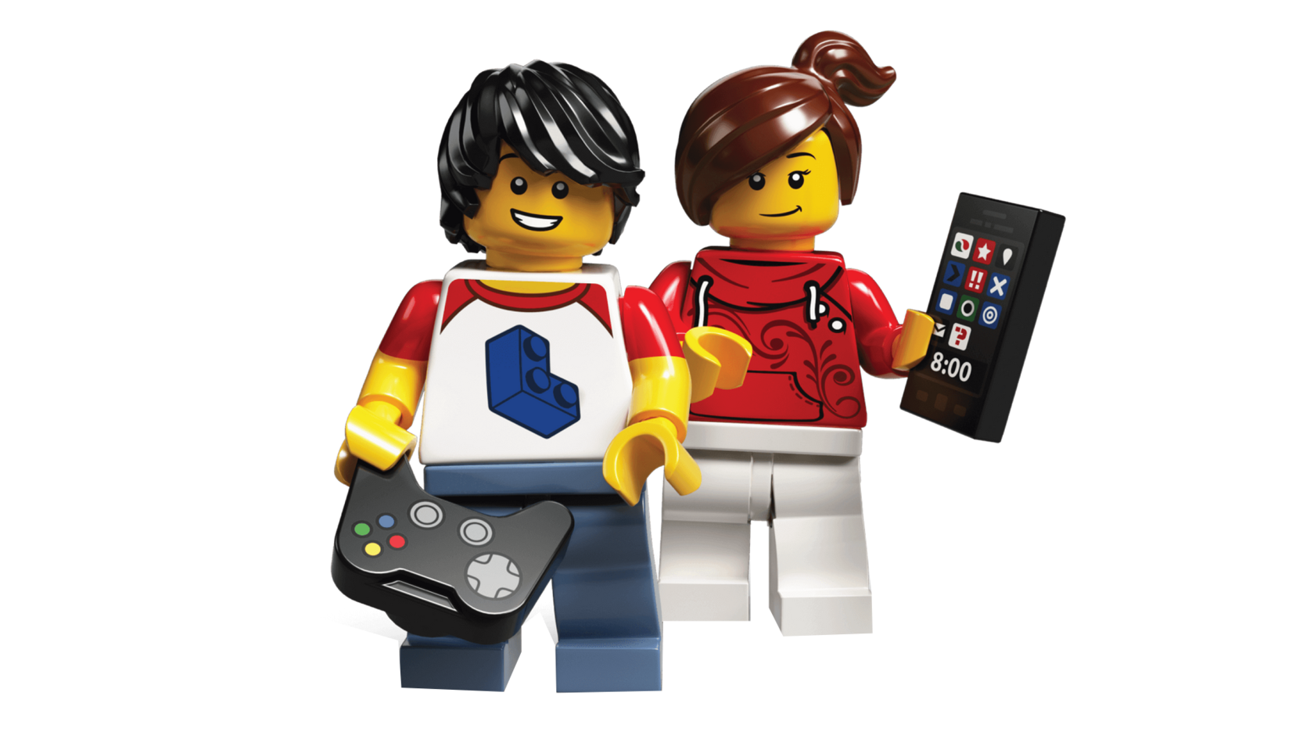
Применение «LEGO» способствует:
Развитию у детей сенсорных представлений;
Развитию и совершенствованию высших психических функций;
Развитию мелкой;
Сплочению детского коллектива, формированию чувства симпатии друг к другу;
Развитию речи.

Slide 5
В LEGO - конструировании предусматривается участие родителей, которые способны повлиять на развитие способностей детей и выявление их талантов.

Slide 6
Развитие способностей к конструированию активизирует мыслительные процессы ребёнка, рождает интерес к творческому решению поставленных задач, изобретательности и самостоятельности, инициативности, стремление к поиску нового и оригинального, а значит, способствует развитию одарённости.

Slide 7
LEGO-конструирование позволяет внедрять информационные технологии в образовательный процесс дошкольного учреждения, помогает дошкольникам овладевать элементами компьютерной грамотности, умениями и навыками работы с современными техническими средствами.

Slide 8
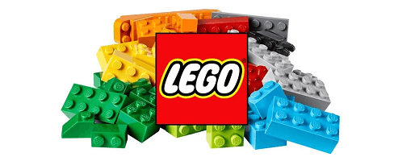
СПАСИБО ЗА ВНИМАНИЕ!!!

